Slide 1
Колекции
Collections API в Java

Slide 2
Wrapper класове и Auto boxing/unboxing
Примитивни типове в Java: long, int, short, byte, double, float, boolean,
Type wrappers: Long, Integer, Short, Byte, Double, Float, Boolean
<ПРИМЕР> Wrap.java
<ПРИМЕР> WrapBox.java
Не винаги нужни:
//Пример за ненужно използване на wrapper класове
Double a, b, c;
a = 10.0;
b = 4.0;
c = Math.sqrt(a*a + b*b);
System.out.println("Hypotenuse is " + c);

Slide 3
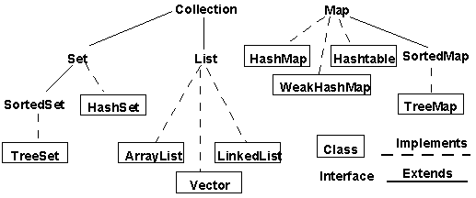
Java Collections API
Съвкупност от класове за групиране на подобни обекти.
Трите основни интерфейса: Map, List, Set

Slide 4
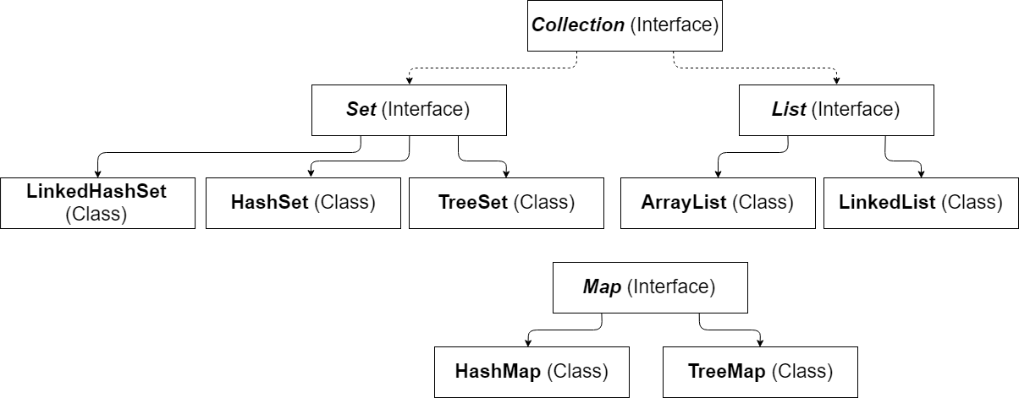
Намелена структура на библиотеката за колекции

Slide 5
7мте най-често използвани класа
HashSet
LinkedHashSet
TreeSet
ArrayList
LinkedList
HashMap
TreeMap

Slide 6
2-та интерфейса с тяхните методи
Collection
boolean add(E e)
boolean contains(Object o)
boolean remove(Object o)
boolean isEmpty()
int size()
Map
V put(K key, V value)
Boolean containsKey(Object key)
Boolean containsValue(Object value)
V remove(Object key)
Boolean isEmpty()
Int size()
V get(Object key)
Collection<V> values()
Set<K> keySet()

Slide 7
Generics – Общи типове
<ПРИМЕР> ArrayListTest.java
Използва обекти от тип Object
Налага се кастване
Отклонение от правилото за подобни обекти
<ПРИМЕР> ArrayListGenericTest.java
Използване на примитивни wrappers
Type-safety

Slide 8
Примери:
<ПРИМЕР> HashSetTest.java
<ПРИМЕР> HashMapTest.java, HashMapTestRefactored.java
Тернарен оператор:
<boolean> ? <if boolean true> : <if boolean false>
Комбиниране на колекции:
<ПРИМЕР> CombineCollections.java

Slide 9
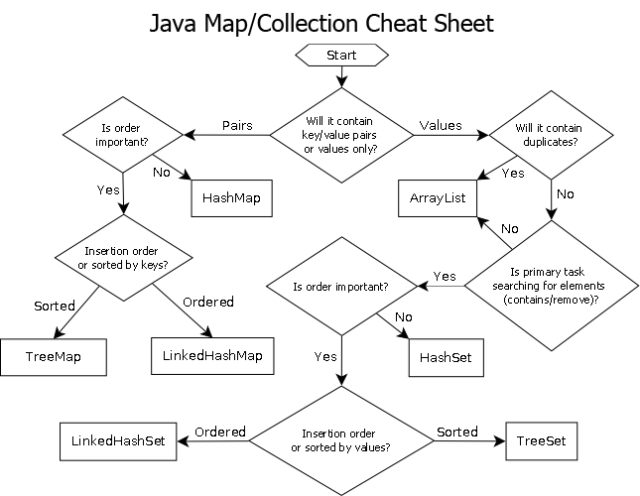
Избиране на колекция

Slide 10
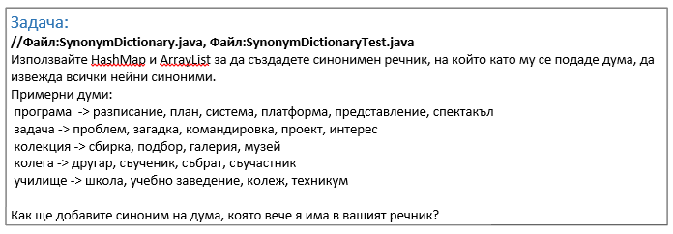
<ПРИМЕР> Библиотека

Slide 11
Задачи
Изведете максималният и минималният елемент от един ArrayList с един цикъл
Изведете броя на всеки един от елементите в един ArrayList ()
Изведете всички уникални елементи от един ArrayList

Slide 12
Collections клас (не Collection интерфейс)
https://docs.oracle.com/javase/7/docs/api/java/util/Collections.html

